Slide 1
Dan in noč povezujeta svit in mrak

Slide 2
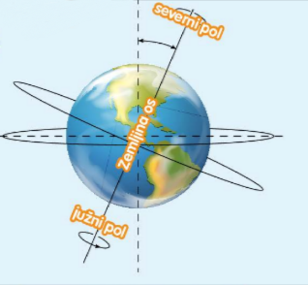
Dan in noč
Zemlja se vrti okoli svoje osi.
Okoli svoje osi se zavrti v enem dnevu oziroma v 24 urah.
Sonce osvetljuje površino Zemlje le iz ene strani, na tisti polovici je takrat dan, na drugi pa noč.

Slide 3
Dan in noč povezujeta svit in mrak
- svit: čas ko noč prehaja v dan, preden vzide sonce
- mrak: zvečer, preden se popolnoma stemni
SVETLI IN TEMNI DEL DNEVA SE IZMENJUJETA.

Slide 4
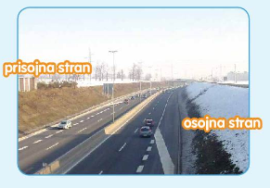
Prisojna in osojna stran
Prisojna pobočja: sončna južna pobočja, ki so bolj porasla. JUŽNA STRAN
Osojna pobočja: severna pobočja, ki so v senci in so bolj neporasla. SEVERNA STRAN

Slide 5
OSOJNA ali SENČNA STRAN
Gozdovi
Smučišča

Slide 6
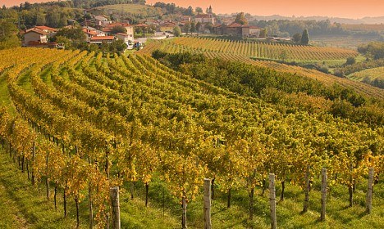
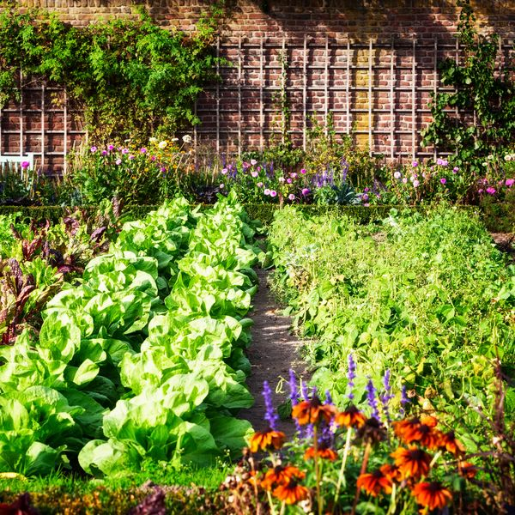
PRISOJNA ali SONČNA STRAN
Naselja
Vinogradi
Sadovnjaki
Vrtovi

Slide 7
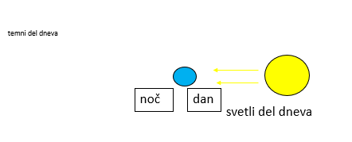
ZAPIS V ZVEZEK
V zvezek napišite naslov.
DAN IN NOČ POVEZUJETA SVIT IN MRAK
1. Sonce potuje po nebu le navidezno, ker se Zemlja vrti okoli svoje osi.
2. Zemlja se okoli svoje osi zavrti v enem dnevu ali v 24 urah.
Svetli del dneva se začne s SVITOM, konča pa z MRAKOM
3. Nastanek dneva in noči.
Sonce osvetljuje Zemljo le z ene strani.

Slide 8
4. PRISOJNO POBOČJE oz. južno pobočje je sončno, bolj poraslo, višje temperature, sneg prej skopni
5. OSOJNO POBOČJE oz. severno pobočje je manj poraslo, skalnato, tu najdemo melišča, sneg zdrži dlje časa

